Slide 1
Лабораторная работа 3.4.5
Петля гистерезиса (динамический метод)
Зеличенко Данил Данилович, группа Б04-505
Цель: изучить петли гистерезиса разных ферромагнитных материалов в переменном поле частоты ν₀ = 50 Гц.
С чем работаем: три тороидальных образца
Что должны получить
Образец | N₀ | N_{и} | S, см² | 2πR, см
Феррит 1000НН | 42 | 400 | 3 | 25
Пермаллой 50НП | 20 | 300 | 0,76 | 13,3
Кремнистое железо | 20 | 200 | 2 | 11
1. Предельные петли и H_{s}, B_{s}, H_{c}, B_{r} каждого образца
2. Начальные кривые B(H) и проницаемость μ_{диф}
3. Калибровку каналов X и Y осциллографа
4. Постоянную времени τ_{и} интегрирующей RC-цепочки
5. Сравнение со справочными значениями
N₀: намагничивающая обмотка, N_{и}: измерительная, S: сечение тора, 2πR: длина средней линии
Notes:
Работа 3.4.5, петля гистерезиса, динамический метод. Ферромагнетики в технике работают в переменных полях: трансформаторы, дроссели, электрические машины. Их характеристики (коэрцитивное поле, проницаемость, потери на перемагничивание) зависят от частоты, поэтому в этой работе всё меряется при 50 Гц на осциллографе. Образцы сделаны в виде торов с двумя обмотками: намагничивающей N0 и измерительной Nи. Тор выбран потому, что у замкнутого кольца нет размагничивающего поля и поле внутри совпадает с полем, которое создаёт ток обмотки. Задачи: для каждого образца снять предельную петлю и начальную кривую, откалибровать осциллограф, измерить постоянную времени интегратора и сравнить со справочником.

Slide 2
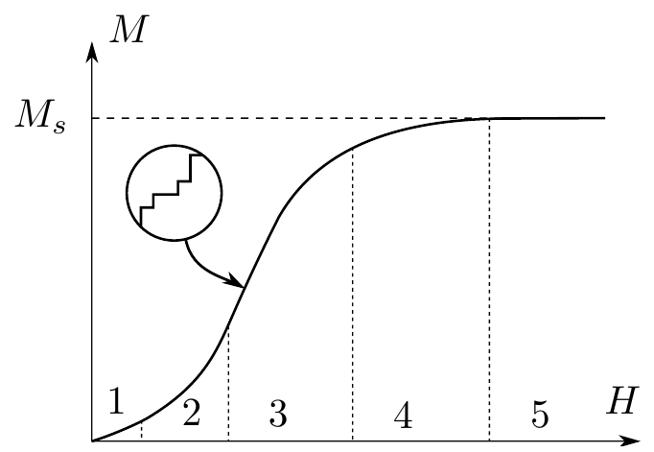
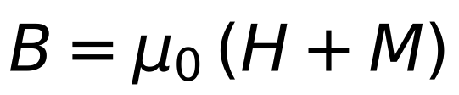
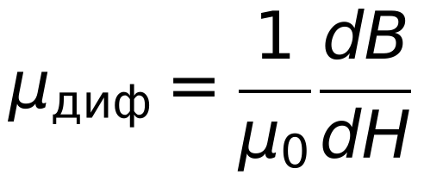
Теория: начальная кривая намагничивания
Что происходит на участках
1. Обратимое упругое смещение границ доменов, M = χH: растут домены, ориентированные по полю.
2. То же смещение, но уже нелинейное, M ∝ H².
3. Необратимые скачки стенок доменов через дефекты и примеси (скачки Баркгаузена, кружок на рисунке). Самый быстрый рост M.
4. Стенки больше не двигаются, магнитные моменты оставшихся доменов поворачиваются к полю.
5. Все моменты вдоль поля: насыщение, M = M_{s}.
Что меряем на опыте: B(H)
Рис. 4.3 лабника: начальная кривая M(H), участки 1–5
M: намагниченность (магнитный момент единицы объёма), M_{s}: намагниченность насыщения.
Образец исходно размагничен, поле H медленно увеличивают.
(4.1) и (4.11) лабника. μ_{диф} растёт на участках 1–2, с середины участка 3 резко падает и при насыщении стремится к 1.
Notes:
Начальная кривая: образец размагничен, поле медленно растёт. Пять участков по рисунку 4.3 лабника. Первые два: обратимое смещение границ доменов, домены по полю растут за счёт соседних. Третий участок: стенки доменов цепляются за дефекты и срываются скачками (скачки Баркгаузена), здесь самый крутой рост. Четвёртый: стенки уже не двигаются, моменты доменов поворачиваются. Пятый: насыщение. На опыте меряем не M, а индукцию B, связь B = мю0 (H + M). Наклон кривой B(H) характеризуют дифференциальной проницаемостью мю диф = (1/мю0) dB/dH: сначала растёт, с середины третьего участка падает и стремится к единице при насыщении.

Slide 3
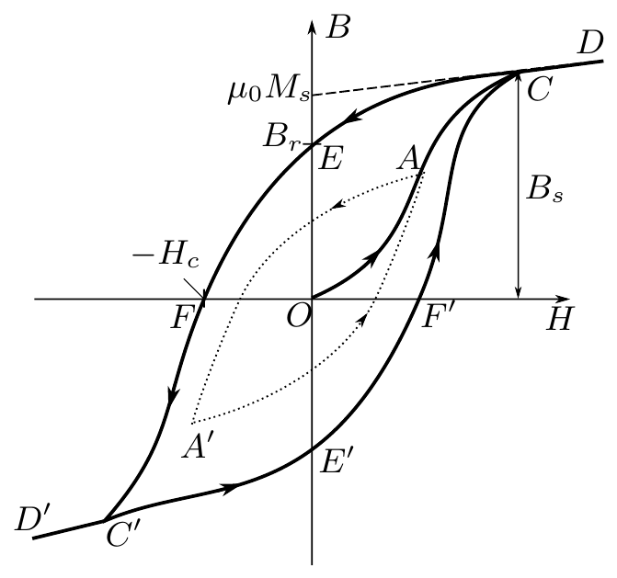
Теория: петля гистерезиса
Точки на рисунке
O → A → C: начальная кривая из размагниченного состояния.
C: насыщение, высота точки C даёт индукцию насыщения B_{s}.
C → D: прямая, B = μ₀(H + M_{s}); продолжив её до H = 0, получаем μ₀M_{s}.
C → E: поле уменьшаем, обратный путь идёт выше начальной кривой (необратимое смещение доменных стенок, которые закрепляются на дефектах).
E (H = 0): остаточная индукция B_{r}.
F (B = 0): коэрцитивное поле −H_{c}, нужно обратное поле, чтобы размагнитить.
CEFC′E′F′C: предельная петля: при росте тока растут только «усы» CD и C′D′, площадь петли не меняется.
AA′ (пунктир): частная петля при меньшей амплитуде; её вершины A и A′ лежат на начальной кривой.
Зачем это нужно
Площадь петли ∮HdB: тепло, которое выделяется в единице объёма за цикл (4.12). Магнитомягкие материалы: H_{c} ≲ 1 кА/м, магнитожёсткие: H_{c} > 10 кА/м.
Рис. 1 работы 3.4.5: петля гистерезиса ферромагнетика
Notes:
Рисунок 1 из описания работы. Из размагниченного состояния идём по начальной кривой OAC до насыщения в точке C, её высота это индукция насыщения Bs. Дальше по прямой CD индукция растёт только за счёт мю0 H, продолжение этой прямой до H = 0 даёт мю0 Ms. Если поле уменьшать, обратный путь идёт выше: в точке E при нулевом поле остаётся остаточная индукция Br. Чтобы индукция стала нулём, нужно обратное поле Hc, это точка F. Дальше насыщение в обратную сторону C прим и возврат: получаем предельную петлю. Если амплитуда меньше, получается частная петля AA прим, её вершины лежат на начальной кривой, на этом основан способ снять начальную кривую в нашей работе. Площадь петли это потери энергии за цикл, она определяет нагрев сердечника.

Slide 4
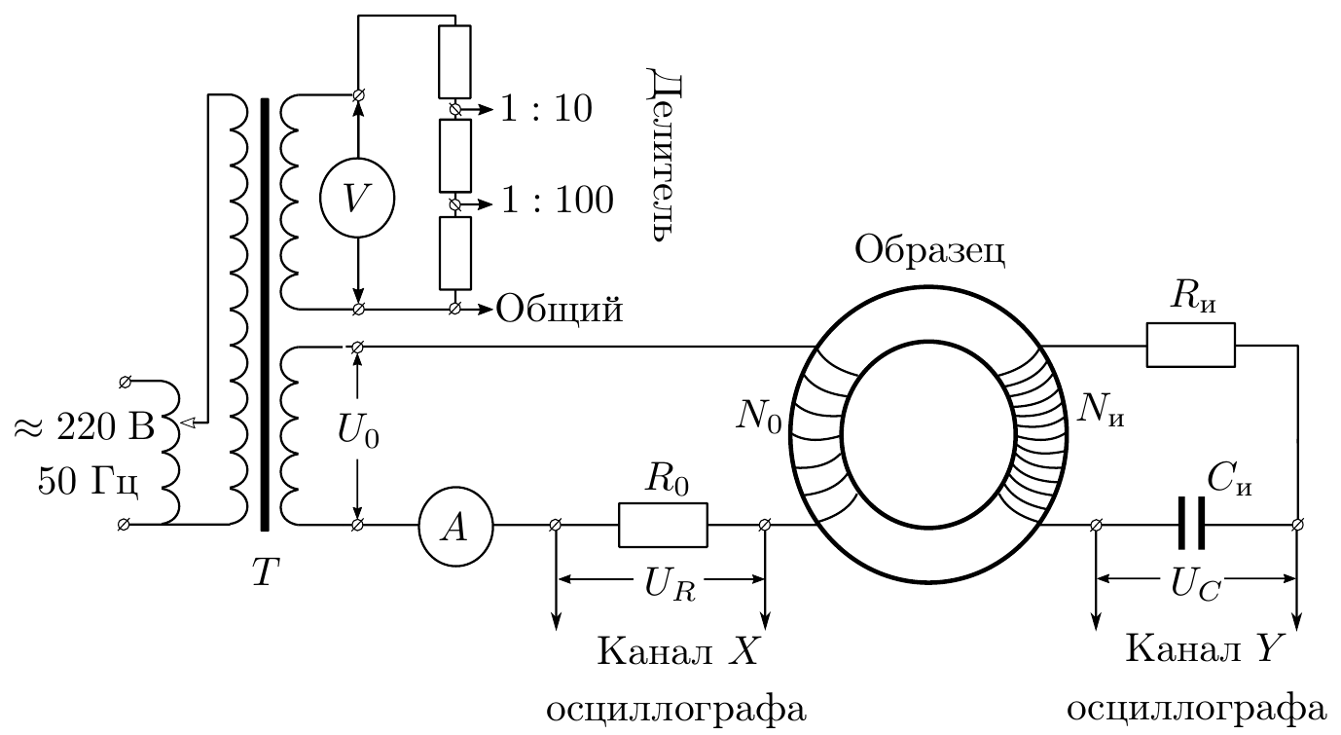
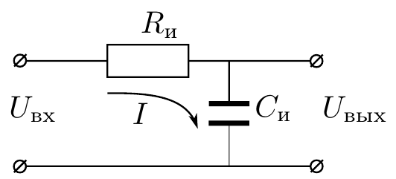
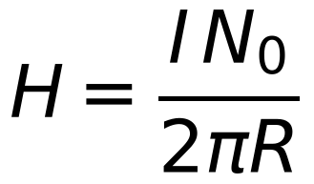
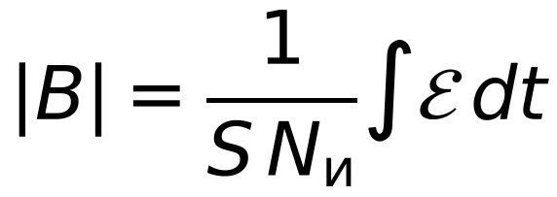
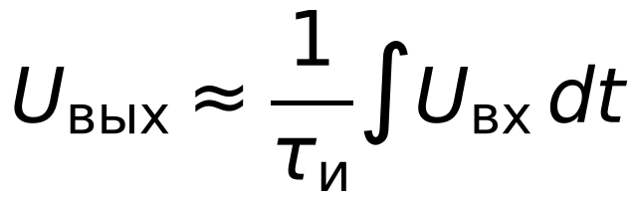
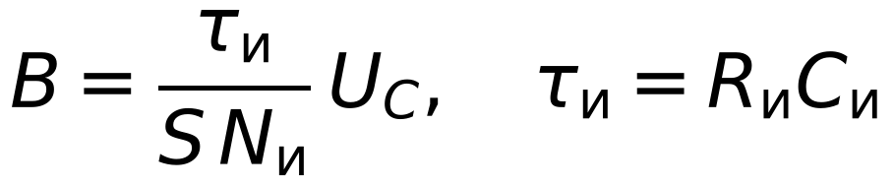
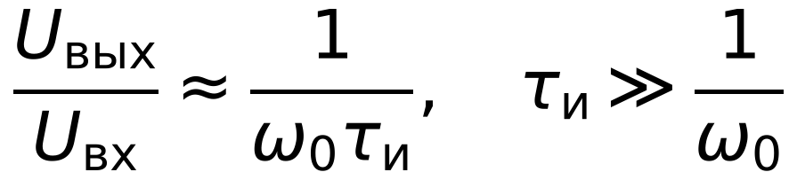
Установка и как меряем H и B
Рис. 2: интегрирующая ячейка
H по теореме о циркуляции (4.16):
B по закону индукции (1):
RC-ячейка интегрирует (2), отсюда (3):
Рис. 3 работы 3.4.5: схема установки
T: ЛАТР (регулировочный автотрансформатор: ручка со шкалой плавно меняет напряжение) и понижающий трансформатор, U₀ на обмотку N₀. A: действующий ток.
Канал X: напряжение U_{R} = R₀I на R₀ = 0,3 Ом пропорционально току, а значит и H.
Канал Y: ЭДС обмотки N_{и} интегрирует RC-ячейка (R_{и} = 20 кОм, C_{и} = 20 мкФ), U_{C} ∝ B.
Делитель и V: проверка канала Y. Осциллограф в режиме X–Y рисует петлю B(H).
Условие интегрирования (4), (5):
Notes:
Схема из описания. Сеть через ЛАТР и понижающий трансформатор подаётся на намагничивающую обмотку N0. Последовательно стоит резистор R0 = 0,3 Ом, напряжение на нём пропорционально току, а по теореме о циркуляции H = I N0 / 2 пи R, поэтому это напряжение идёт на канал X. Индукцию меряем через закон электромагнитной индукции: ЭДС в измерительной обмотке пропорциональна производной потока, чтобы получить само B, сигнал интегрируют RC-цепочкой. Если сопротивление Rи велико, почти всё напряжение падает на нём, ток равен Uвх/Rи, и напряжение на конденсаторе это интеграл входного, делённый на тау = RиCи. Отсюда B = тау Uвых /(S Nи). Условие корректного интегрирования: тау много больше 1/омега0, тогда Uвых много меньше Uвх. Делитель и вольтметр нужны для проверки канала Y.

Slide 5
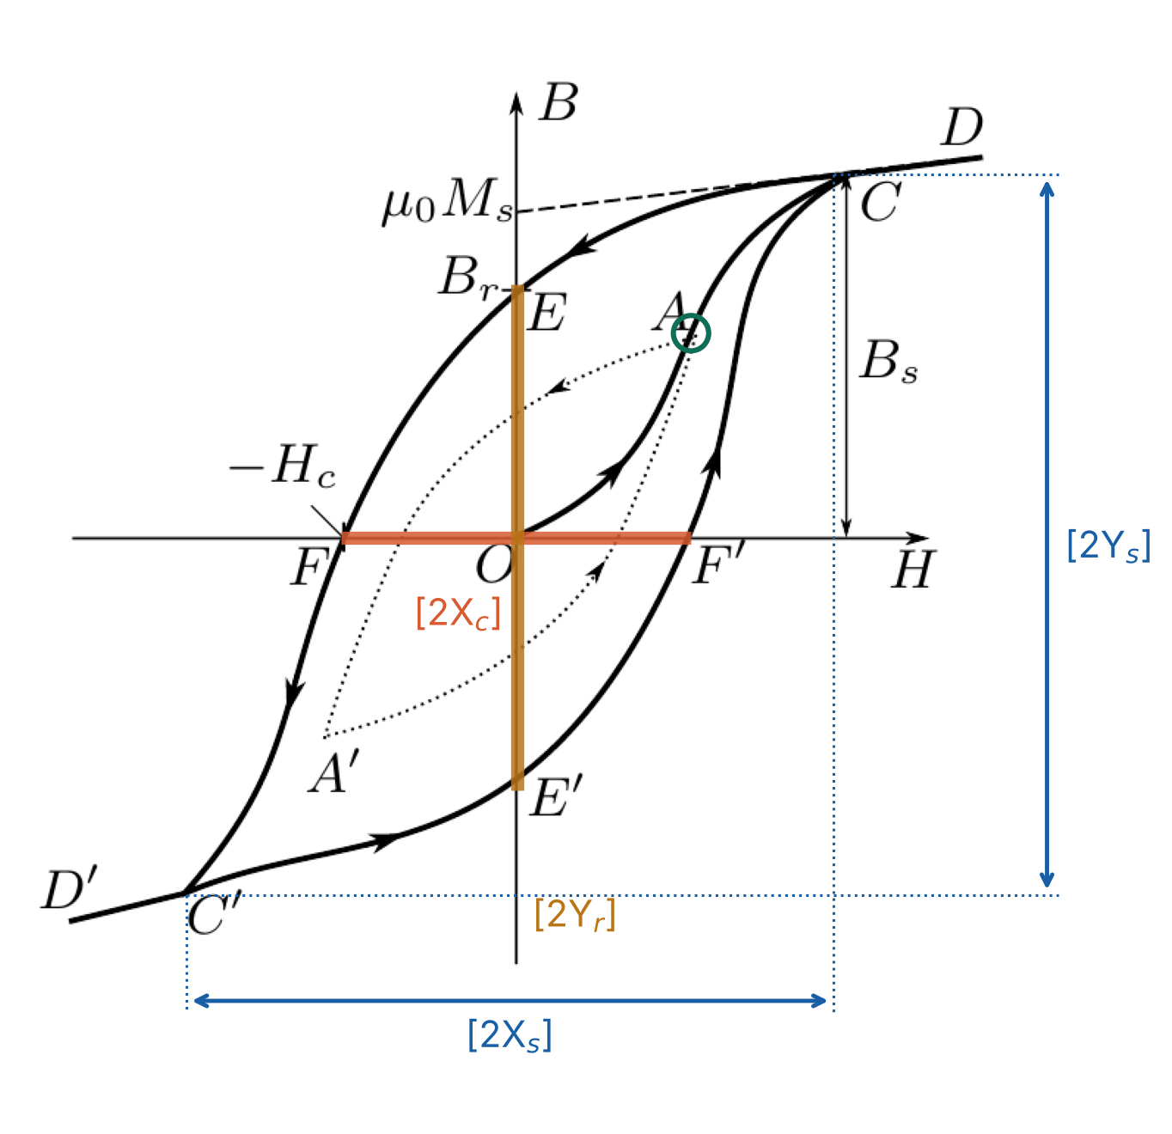
Что меряем на петле и во что пересчитываем
[2X_{s}]: полная ширина предельной петли (от C′ до C)
→ H_{s} = h·[2X_{s}]/2, амплитуда поля, п. 4
[2Y_{s}]: полная высота предельной петли
→ B_{s} = b·[2Y_{s}]/2, индукция насыщения, п. 4
[2X_{c}]: ширина петли на оси H (от F до F′)
→ H_{c} = h·[2X_{c}]/2, коэрцитивное поле, п. 5
[2Y_{r}]: высота петли на оси B (от E до E′)
→ B_{r} = b·[2Y_{r}]/2, остаточная индукция, п. 5
Вершина A частной петли (X_{A}, Y_{A})
→ H = h·X_{A}, B = b·Y_{A}: точка начальной кривой, п. 6
Всё меряем в делениях сетки экрана, берём половину размаха: так не важно, где центр петли на экране. h и b: цена деления в А/м и Тл (слайд 9).
Notes:
На рисунке из лабника отмечено, что именно меряем на экране. Полная ширина и высота предельной петли дают амплитуду поля и индукцию насыщения, ширина на оси H даёт коэрцитивное поле, высота на оси B даёт остаточную индукцию, вершины частных петель дают точки начальной кривой. Везде берём половину размаха, поэтому не важно, где именно центр петли на экране. Всё сводится к двум ценам деления экрана: h в амперах на метр на деление и b в теслах на деление. h считается через коэффициент канала X, сопротивление R0 и геометрию тора; K_x берём из калибровки, потому что ручка может врать. b через коэффициент канала Y, постоянную времени ячейки и сечение с числом витков. Дальше любые размеры петли в делениях умножаем на цену деления. Калибровку X делаем с закороченной обмоткой: катушка с ферромагнетиком нелинейна и ток через неё не синусоидальный, а без неё ток синусоида, и амплитуда в корень из двух больше показания амперметра.

Slide 6
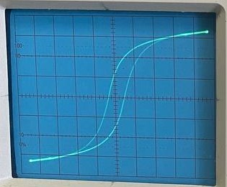
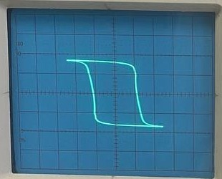
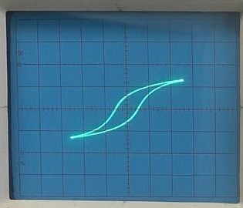
Ход работы: предельные петли (пп. 2–5, 7–8)
Как мерили
Ток плавно меняли ручкой трансформатора, пока при росте тока не начинали расти только «усы», а площадь петли переставала меняться: петля предельная.
K_{x}, K_{y} подбирали, чтобы петля занимала экран, ручки плавной регулировки в положении CAL.
По сетке снимали полную ширину и высоту петли и ширину и высоту на осях, точность ±0,1 дел.
феррит
пермаллой
Fe-Si
 | Феррит | Пермаллой | Fe-Si
K_{x} / K_{y} | 0,1 В / 20 мВ | 50 мВ / 50 мВ | 0,2 В / 50 мВ
[2X_{s}], дел | 5,2 | 4,8 | 5,2
[2Y_{s}], дел | 5,9 | 3,3 | 2,6
[2X_{c}], дел | 0,8 | 2,2 | 4*
[2Y_{r}], дел | 2,4 | 3,2 | 3*
Что видно по форме
Феррит: узкая S-образная петля, малые H_{c} и B_{s}.
Пермаллой: почти прямоугольная, B_{r} ≈ B_{s}, перемагничивается скачком.
Fe-Si: самая широкая петля, большое H_{c}; на максимальном токе площадь ещё немного менялась.
* при K_{x} = 50 мВ/дел, K_{y} = 20 мВ/дел; ток для феррита 0,5145 А
Notes:
Для каждого образца подбирали ток так, чтобы петля стала предельной: признак в том, что при дальнейшем росте тока площадь петли не меняется, а растут только усы. Коэффициенты усиления подбирали так, чтобы петля занимала большую часть экрана, и снимали четыре размера: полную ширину и высоту и ширину и высоту на осях. По форме сразу видна разница: феррит узкий, пермаллой прямоугольный, кремнистое железо широкое. Для железа на максимальном токе площадь ещё немного менялась, по видео изменение около 2 процентов, так что петлю считаем практически предельной.

Slide 7
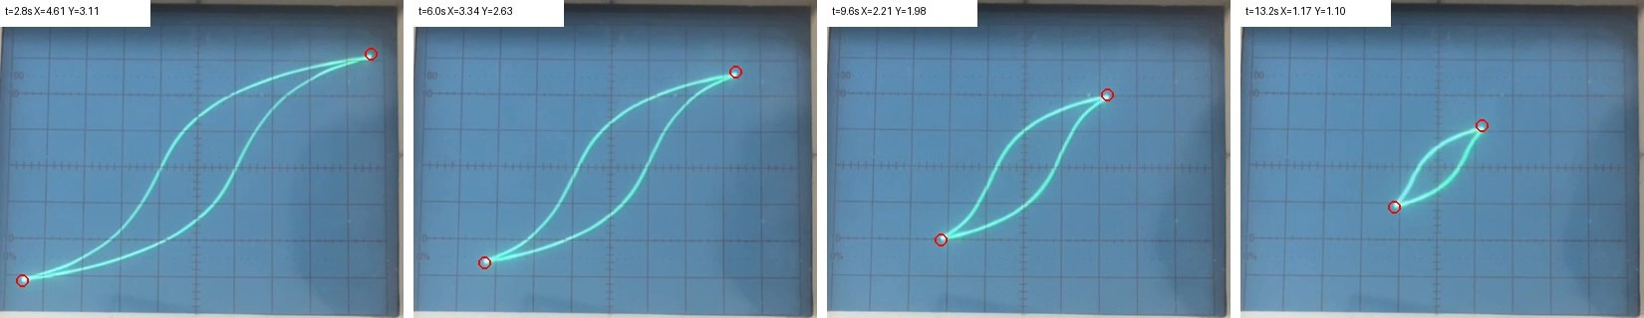
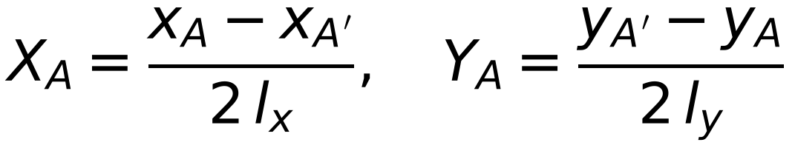
Ход работы: начальная кривая по видео (п. 6)
Кремнистое железо: ток уменьшается, петля стягивается; красным отмечены вершины A и A′
Как мерили
Ток плавно уменьшали до нуля, вершины частных петель лежат на начальной кривой (рис. 1, точки A, A′).
Экран снимали на видео, покадрово нашли координаты вершины A.
Вторая вершина A′ симметрична A относительно центра петли: полуразмах A–A′ даёт координату A от центра петли, смещение луча и камеры сокращается. 11–13 точек на образец, ±0,05 дел.
x, y: координаты вершин на кадре в пикселях; l_{x}, l_{y}: цена деления сетки экрана в пикселях (по линиям сетки на том же видео).
Проверка: верхние точки видео совпадают с ручным отсчётом п. 4 в пределах 3–5 %.
Notes:
Начальную кривую в динамическом методе снимают по вершинам частных петель. Ток уменьшали ЛАТРом до нуля и снимали экран на видео, потом с кадров брали вершины. Чтобы не зависеть от смещения нуля луча и дрожания камеры, брали половину расстояния между вершинами A и A прим. Цену деления в пикселях находили по линиям сетки на том же видео. Проверка: верхние точки совпадают с ручными отсчётами предельной петли в пределах 3-5 процентов.

Slide 8
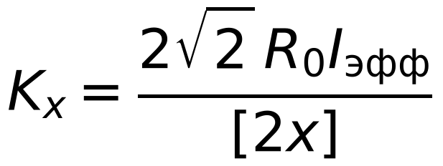
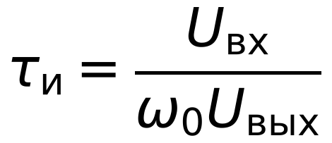
Ход работы: калибровка (пп. 9–13)
Канал X (п. 9): обмотку N₀ закоротили
Канал Y (п. 10): делитель 1:100 и вольтметр
K_{x} на ручке | I_{эфф}, А | [2x], дел | K_{x} реальный
0,2 В/дел | 1,088 | 5,2 | 0,178 В/дел
0,1 В/дел | 0,64 | 5,6 | 0,0970 В/дел
50 мВ/дел | 0,322 | 5,6 | 48,8 мВ/дел
K_{y} на ручке | [2y], дел | U_{эфф} | K_{y} реальный
50 мВ/дел | 6 | 0,096 В | 45,3 мВ/дел
20 мВ/дел | 6 | 41 мВ | 19,3 мВ/дел
K_{y} = 2√2·U_{эфф}/[2y]. Отличие от номинала 3 % на 20 мВ/дел и около 10 % на 50 мВ/дел. В расчётах берём калиброванные K_{x} и K_{y}.
Без катушки ток синусоидальный: размах тока 2√2·I_{эфф} равен длине развёртки [2x].
Шкала 0,2 В/дел отличается от номинала на 11 %, остальные на 2–3 %.
RC-ячейка (пп. 11–13): синусоида с трансформатора на вход, сравнили вход и выход
Вход: 6 дел при 1 В/дел, выход: 4,4 дел при 10 мВ/дел.
τ_{и} = 0,43 с по измерению, R_{и}C_{и} = 20 кОм · 20 мкФ = 0,40 с по номиналам: расхождение 8 %.
ω₀τ_{и} ≈ 136 ≫ 1, так что ячейка действительно интегрирует.
Notes:
Калибровка. Канал X: закорачиваем намагничивающую обмотку, чтобы ток стал синусоидальным, тогда размах тока это 2 корня из 2 показания амперметра, а размах напряжения на R0 соответствует длине горизонтальной развёртки. Отсюда реальный коэффициент; шкала 0,2 вольта на деление ошиблась на 11 процентов. Канал Y проверяем через делитель и вольтметр, погрешность 3 процента на основной шкале. Постоянная времени: подаём синусоиду на ячейку, отношение амплитуд вход/выход равно омега тау, получилось 0,43 с против 0,40 по номиналам; омега тау около 126, условие интегрирования выполнено с большим запасом.

Slide 9
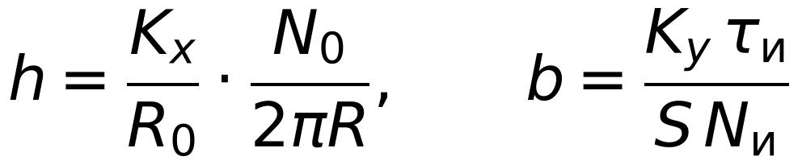
Обработка: характеристики образцов (пп. 14–16, 18)
Цена деления экрана (п. 14)
Результаты (пп. 15–16): половина размаха × цена деления
 | Феррит | Пермаллой | Fe-Si
H_{s}, А/м | 141 ± 4 | 59 ± 2 | 280 ± 8
B_{s}, Тл | 0,190 ± 0,016 | 1,31 ± 0,11 | 0,59 ± 0,05
H_{c}, А/м | 22 ± 3 | 27 ± 1 | 59 ± 2
B_{r}, Тл | 0,077 ± 0,007 | 1,27 ± 0,11 | 0,29 ± 0,03
h: 1 дел → K_{x} вольт на R₀ → ток K_{x}/R₀ → поле H = IN₀/2πR
b: 1 дел → K_{y} вольт на конденсаторе → B = τ_{и}U_{C}/(SN_{и})
Образец | h, А/м на дел | b, Тл на дел
Феррит | 54,3 | 0,0644
Пермаллой | 24,5 | 0,794
Fe-Si, п. 4 | 107,6 | 0,453
Fe-Si, п. 5 | 29,6 | 0,193
Сравнение со справочником (п. 18)
Пермаллой 50НП (ГОСТ 10160-75): B_{s} = 1,50–1,52 Тл, H_{c} = 11–40 А/м. У нас B_{s} = 1,31 Тл (на 13 % ниже), H_{c} в диапазоне.
Феррит 1000НН: B_{r} ≤ 0,15 Тл, у нас 0,077 Тл. В норме.
Fe-Si: B_{s} ≈ 2 Тл, но в полях ~10⁴ А/м; у нас H_{s} = 280 А/м, до полного насыщения поля не хватает. В металле при 50 Гц поле ещё и проникает неглубоко (п. 4.4), это занижает B.
K_{x} и K_{y} из калибровки (пп. 9–10), τ_{и} = 0,40 с.
Погрешность H около 2 %, B около 8 % (в основном τ_{и}).
Notes:
Обработка. Сначала цены деления: h через калиброванный K_x, R0 и геометрию тора, b через K_y, тау и сечение с витками. Дальше половину размаха петли умножаем на цену деления и получаем Hs, Bs, Hc, Br. K_x и K_y берём из калибровки. Пермаллой близок к справочнику (индукция насыщения на 13 процентов ниже, коэрцитивное поле в диапазоне), феррит по остаточной индукции в норме. Для кремнистого железа Bs 0,65 Тл заметно меньше 2 Тл, но 2 Тл это полное насыщение в полях порядка 10 в четвёртой А/м, а у нас амплитуда всего 280 А/м. Кроме того, в металле при 50 Гц поле проникает только в слой порядка миллиметра (замечание в п. 4.4 введения), что тоже занижает измеренное B.

Slide 10
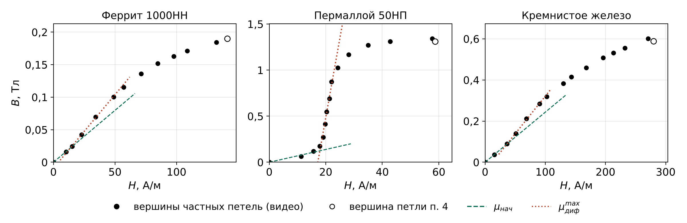
Обработка: начальные кривые и проницаемость (пп. 17–18)
 | Феррит | Пермаллой | Fe-Si
μ_{нач} | 1269 ± 109 | 5523 ± 877 | 1937 ± 165
μ_{диф}^{max} | 1799 ± 158 | ≈ 1,4·10⁵ | 2911 ± 266
Смысл μ_{диф}: во сколько раз прирост B в материале больше, чем был бы в вакууме при той же добавке поля; это наклон кривой.
μ_{нач}: слабые поля, обратимое смещение стенок. μ_{диф}^{max}: самый крутой участок 3, скачки стенок.
Феррит: μ_{нач} = 1000 по марке. Пермаллой почти вертикален при H ≈ H_{c}: прямоугольная петля.
Notes:
Начальные кривые по вершинам частных петель. Ход как в теории: в начале наклон небольшой, потом самый крутой участок необратимых смещений стенок, потом выход на насыщение. Начальную проницаемость оценивали по первым точкам, максимальную дифференциальную по самому крутому участку. Феррит: начальная проницаемость около 1300, по марке 1000. Пермаллой: пока амплитуда меньше Hc, вершины почти не поднимаются, а при H около Hc индукция растёт почти вертикально, поэтому мю диф порядка 10 в пятой, это следствие прямоугольной петли.

Slide 11
Выводы
1
Динамическим методом при 50 Гц сняты предельные петли и начальные кривые трёх ферромагнетиков. Калибровка показала отличие шкал от номинала до 11 % по X и до 10 % по Y, в расчётах брали калиброванные значения; ω₀τ_{и} ≈ 126 ≫ 1, интегрирование корректно.
2
Начальные кривые по вершинам частных петель с видео совпадают с ручными отсчётами предельной петли в пределах 3–5 %.
3
Феррит 1000НН: узкая S-образная петля, H_{c} = 22 А/м, B_{r} = 0,077 Тл, μ_{нач} ≈ 1269 (марка 1000).
4
Пермаллой 50НП: прямоугольная петля, B_{r}/B_{s} = 0,97, B_{s} = 1,31 Тл, H_{c} = 27 А/м: близко к ГОСТ.
5
Кремнистое железо: самая широкая петля, H_{c} = 59 А/м, B_{s} = 0,59 Тл при 280 А/м. К насыщению подошли близко: площадь петли меняется лишь на 2 %, а μ_{диф} у вершины в 3 раза ниже максимума.
6
Проницаемость: максимум μ_{диф} на участке необратимых скачков стенок. У пермаллоя μ_{диф}^{max} ~ 10⁵, у Fe-Si ≈ 2911, у феррита ≈ 1799.
Notes:
Итог: метод работает, калибровки показывают, что без неё ошибка до 11 процентов. Три материала дают три характерные петли: феррит узкий и магнитомягкий, пермаллой с прямоугольной петлёй и полным совпадением со справочником, кремнистое железо с самой широкой петлёй, не доведённое до полного насыщения.

